Slide 1




МОДУЛЬ 01
Концептуальные основы противодействия насильственному экстремизму

Slide 2

Evgeni Zotov/CC BY-NC-ND 2.0
МОДУЛЬ 01 | Концептуальные основы противодействия насильственному экстремизму
01
Как бы вы определили понятие терроризма?
02
Как бы вы определили понятие насильственного экстремизма?
03
Как, по-вашему, разные определения могут повлиять на процесс решения этих проблем в контексте вашей страны?
02

Slide 3

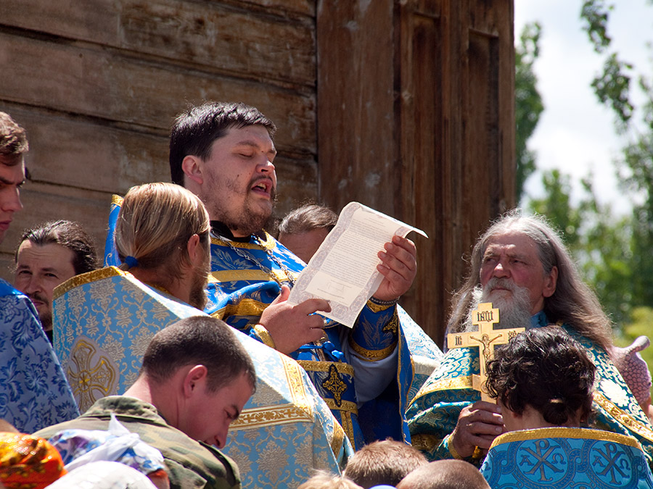
МОДУЛЬ 01 | Концептуальные основы противодействия насильственному экстремизму
Как вы представляете себе противодействие насильственному экстремизму и как оно связано с противодействием терроризму?
Противодействие насильственному экстремизму подразумевает деятельность, направленную на убеждение отдельных людей или группы лиц отказаться от радикализации и вербовки в группировки воинствующих экстремистов и от использования идеологически мотивированного насилия для достижения социальных, экономических, религиозных или политических целей.
03

Slide 4
МОДУЛЬ 01 | Концептуальные основы противодействия насильственному экстремизму
Что такое противодействие терроризму?
Противодействие терроризму включает применение как непринудительных, так и принудительных программ и политик, направленных на предотвращение и устранение возможностей для ведения насильственной экстремистской деятельности, которые также могут подразумевать вмешательство, арест, судебное преследование и/или физическое уничтожение насильственных экстремистских группировок и отдельных лиц. Как правило, принудительные и силовые меры по противодействию терроризму осуществляются государственными субъектами, такими как органы безопасности или армейские подразделения, но участие в них могут принимать и другие учреждения.
04

Slide 5

МОДУЛЬ 01 | Концептуальные основы противодействия насильственному экстремизму
Насколько вы уверены в том, что нам удастся остановить угрозу насильственного экстремизма через пять лет применения нашей нынешней стратегии противодействия насильственному экстремизму?
05

Slide 6
МОДУЛЬ 01 | Концептуальные основы противодействия насильственному экстремизму
В чем, по-вашему, заключается критика противодействия насильственному экстремизму?
06

Slide 7

МОДУЛЬ 01 | Концептуальные основы противодействия насильственному экстремизму
Противодействие насильственному экстремизму подвергается критике за:
маргинализацию целевых сообществ,
использование сообществ в своих интересах вместо того, чтобы расширять их возможности,
секьюритизацию прочих важных инициатив,
невозможность оценить успешность проводимых мероприятий,
маскировку других программ или сфер деятельности под «противодействие насильственному экстремизму»
07

Slide 8

Подход «Не навреди» предполагает понимание взаимосвязи работы по противодействию насильственному экстремизму с локальной динамикой и взаимоотношениями. Такое понимание необходимо для того, чтобы смягчить негативные непреднамеренные последствия работы по противодействию экстремизму или избежать их, а также чтобы сосредоточиться на позитивном воздействии на эту динамику и взаимоотношения.
МОДУЛЬ 01 | Концептуальные основы противодействия насильственному экстремизму
08

Slide 9


МОДУЛЬ 01 | Концептуальные основы противодействия насильственному экстремизму
Видео 1 | Противодействие насильственному экстремизму в Лос-Анджелесе
Подготовлено: Межведомственная координационная группа Лос-анджелеса
https://rebrand.ly/CVE_Video01
Исходная ссылка: https://youtu.Be/ypm3m5qee7m
Видеоролик можно скачать по этой ссылке.
Русские субтитры:
Расширенные (рекомендуются для версий, скачанных по ссылке)
Основные (рекомендуются для просмотра видеоролика на YouTube)
Инструкции по использованию субтитров доступны по этой ссылке.
09

Slide 10
МОДУЛЬ 01 | Концептуальные основы противодействия насильственному экстремизму
В чем сходства и отличия между опытом Лос-Анджелеса и вашим местным контекстом?
10

Slide 11
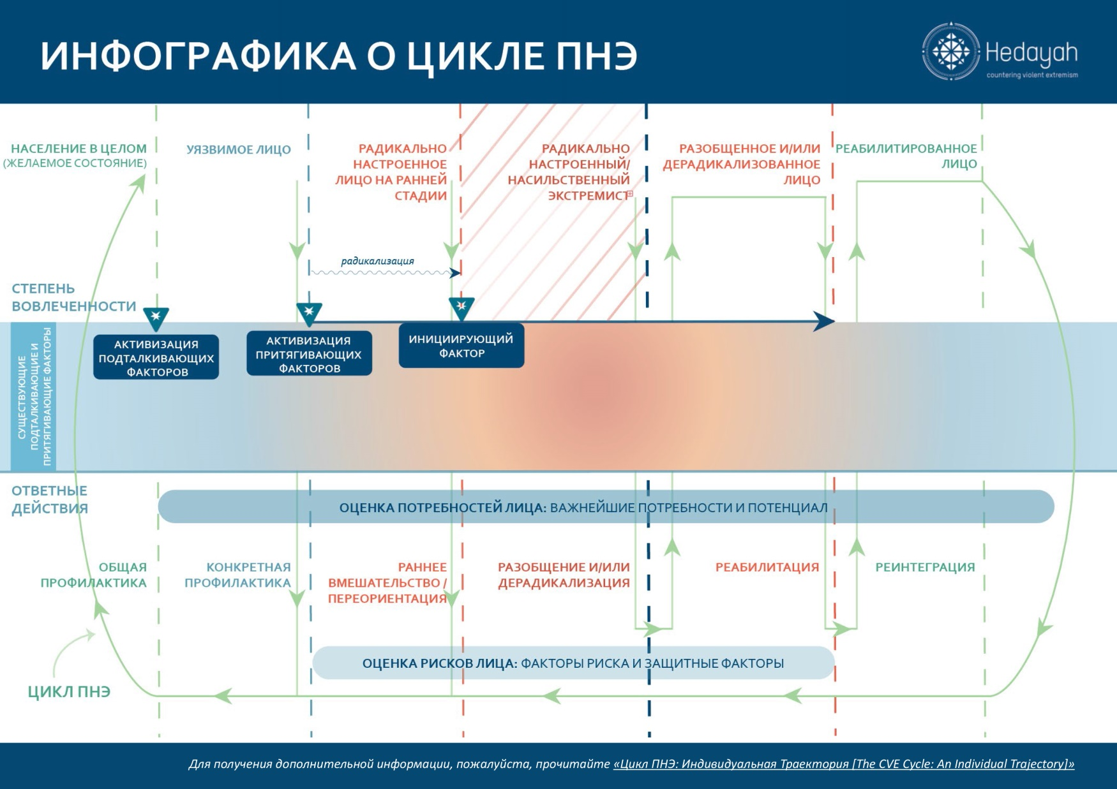
11

Slide 12

МОДУЛЬ 01 | Концептуальные основы противодействия насильственному экстремизму
Итоги
Насильственный экстремизм – это сложная проблема, но он не является неким «феноменом», не поддающимся пониманию или решению.
Предотвращение насильственного экстремизма и противодействие ему требует широкого подхода с применением многих инструментов.
Характер насильственного экстремизма сильно зависит от конкретного контекста, и его нельзя однозначно связать с какой-либо религией, национальностью или этнической группой.
12

Slide 13
МОДУЛЬ 01 | Концептуальные основы противодействия насильственному экстремизму
Итоги
Для нас важно дать правильное определение насильственному экстремизму и другим терминам.
Противодействие насильственному экстремизму требует участия всего общества.
Последствия провала программ по противодействию насильственному экстремизму могут быть очень серьезными.
13

